Slide 1
Formation AOS : DAS2
Formation sur l’utilisation de la plateforme ERP Axelor Open Source

Slide 2
SOMMAIRE
1- Contexte
2- Flux
3- Edition de la déclaration DAS2
3-1 Procédure pour préparer la déclaration DAS2
3-2 Identifier un fournisseur concerné par la DAS2
3-3 Editer un journal de tiers

Slide 3
Contexte

Slide 4
DAS 2 ou déclaration des honoraires
La DAS2 est la déclaration des honoraires, commissions, courtages et autres rémunérations versées à des tiers. C'est une déclaration dématérialisée qui concerne l'année civile.
Selon l’article 240 du Code Général des Impôts, les sociétés doivent déclarer les sommes qu’elles versent, et ce, quel que soit leur objet social ou leur activité.
Les sommes à déclarer sont les montants toutes taxes comprises payés au cours de l’année civile.
Elles doivent dépasser le montant annuel de 1200€ TTC par bénéficiaire et entrer dans la définition des sommes à déclarer.
La déclaration DAS2 concerne les commissions, courtages, ristournes commerciales, vacations, honoraires versés à des tiers.

Slide 5
DAS 2 ou déclaration des honoraires
La déclaration des honoraires oblige à collecter un certain nombre d’informations, aussi bien dans la comptabilité de l’entreprise que sur les factures des différents fournisseurs.
Les factures permettent de connaître le SIRET et l’adresse du siège social.
Le défaut de dépôt de la déclaration des honoraires est sanctionné par une amende égale à 50% des sommes non déclarées. (Art. 1736 du CGI)
Une amende est également donnée si la déclaration ne coïncide pas avec celle du tiers.

Slide 6
Flux

Slide 7
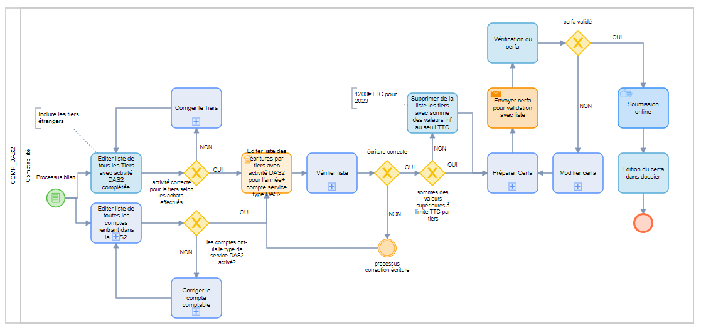
Flux

Slide 8
Edition de la déclaration DAS2

Slide 9
Procédure pour préparer la déclaration
Pour faire la déclaration DAS2, il faut :
Éditer le journal du compte 622 pour l’année
Editer la liste des comptes fournisseurs/clients concernés par la déclaration DAS2
Isoler les factures non concernées par la déclaration DAS2
Calculer le montant annuel HT par fournisseurs/clients
Isoler les fournisseurs/clients dont le montant est inférieur à 1200€ HT

Slide 10


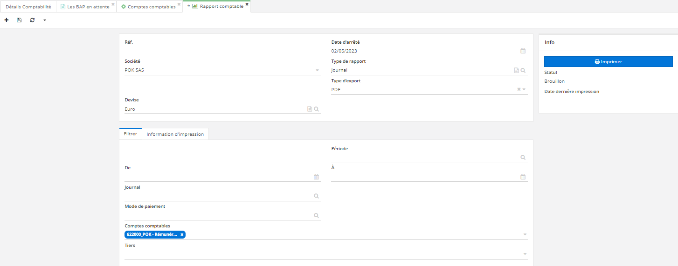
Editer le journal 622 pour l’année
Il faut dans le module
choisir
Sélectionner le puis :
Indiquer la société concernée (POK, CRAN ou OKM)
Choisir le type de rapport voulu à savoir journal
Indiquer la période (du 1er janvier 2022 au 31 décembre 2022)
Choisir le journal (622000 : POK-Rémunérations d’intermédiaires et honoraires)
Puis

Slide 11
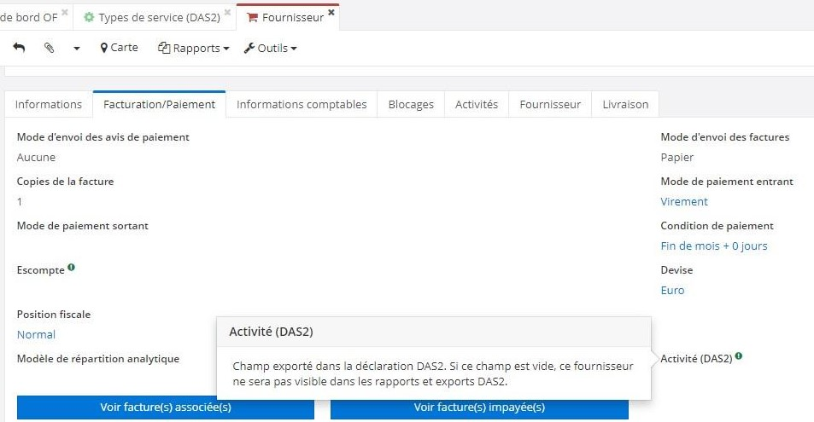
Identifier un fournisseur concerné par la DAS2
Dans l’onglet Facturation/Paiement de la fiche fournisseur, il est possible de savoir si celui-ci est identifié comme concerné par la déclaration

Slide 12
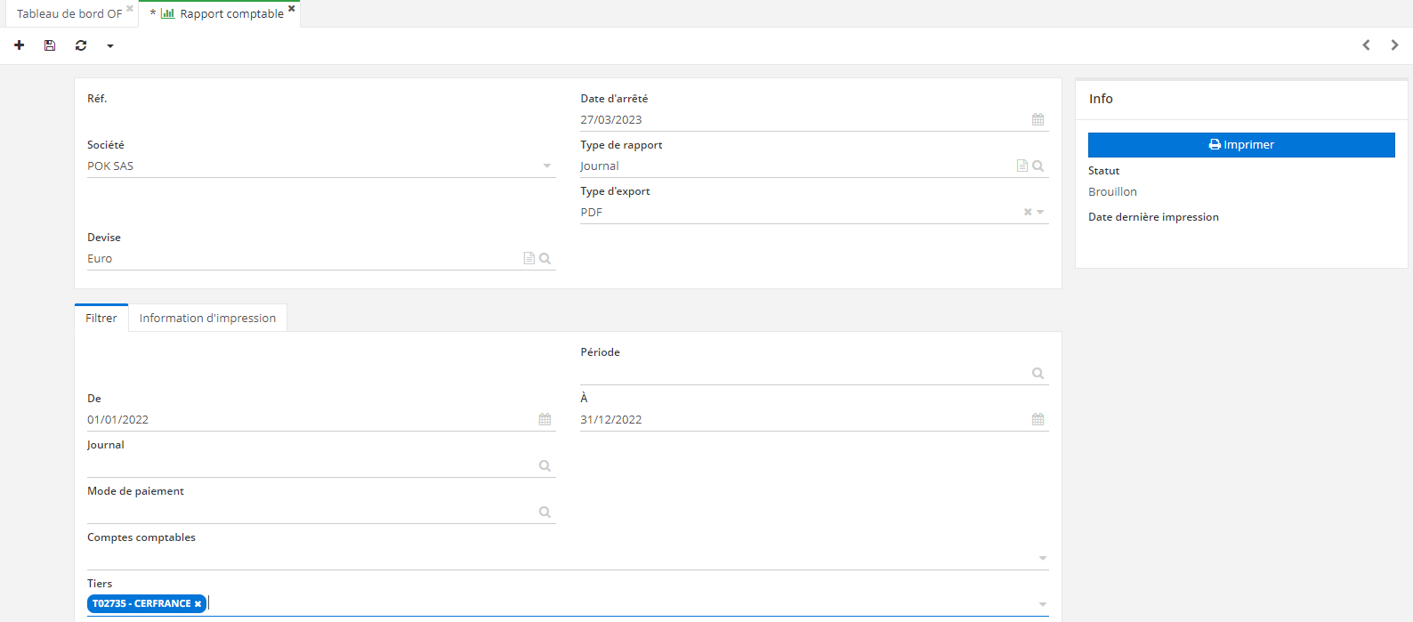
Editer un journal de tiers
Il faut dans le module
choisir
Sélectionner le puis :
Indiquer la société concernée (POK, CRAN ou OKM)
Choisir le type de rapport voulu à savoir journal
Indiquer la période (par exemple 1er janvier 2022 au 31 décembre 2022)
Choisir le tiers (par exemple CERFRANCE)
Puis

Slide 13
Merci !
Avez-vous des questions ?

